Slide 1


Object Detection in aerial imagery
Yolov8

Slide 2
Table of contents
01
Introdution
02
Method
03
Experiment

Slide 3
Introdution
01
You can enter a subtitle here if you need it

Slide 4

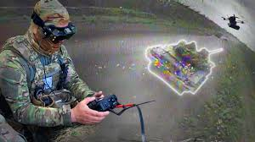
Importance
Trong lĩnh vực quân sự, nhận diện đối tượng từ không ảnh sử dụng drone là kỹ thuật quan trọng.
Drone cung cấp góc nhìn trực tiếp và linh hoạt trong giám sát, trinh sát và thu thập thông tin.
Khả năng nhận diện chính xác các đối tượng như phương tiện, trang thiết bị quân sự và con người quyết định sự thành công của nhiệm vụ và đảm bảo an toàn cho binh lính.

Slide 5
Problem
Do môi trường khắc nghiệt do đó chưa có nhiều nghiên cứu giúp tự động hóa việc xác định mục tiêu cho các drone.
Việc điều khiển drone vẫn dựa trên sự điều khiển chính của con người.
Xây dựng mô hình máy học giúp phát hiện các đối tượng trong không ảnh.

Slide 6

Input
Output
D = {I,L}
D’ = {I’}
Dữ liệu hình ảnh: I = {i}_{j = 1,2,…n} trong đó i_{j} là ảnh chứa đối tượng cần xét
Dữ liệu nhãn : L = {l,b}_{j = 1,2,…n} trong đó l_{j} là nhãn tương ứng với đối tượng i_{j} , bj = (xi​,yi​,wi​,hi​) là tọa độ bounding box chứa đối tượng đó
L’ $ε D′$ = {l’,b’}_{j = 1,2,…n} trong đó l’_{j} là nhãn dự đoán , b’_{j} = (xj​,yj​,wj​,hj​) là bounding box dự đoán cho đối tượng i_{j}

Slide 7
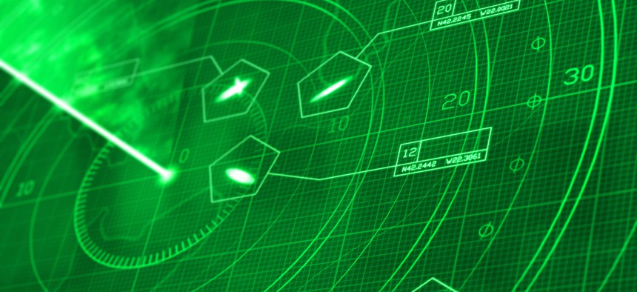

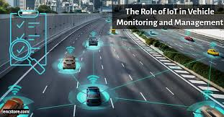
Application
security
Environment
Military
Vehicle tracking, monitor,…
Fpv drone, determine the tagert,…
Monitor and protect wildlife

Slide 8
Method
02
You can enter a subtitle here if you need it

Slide 9
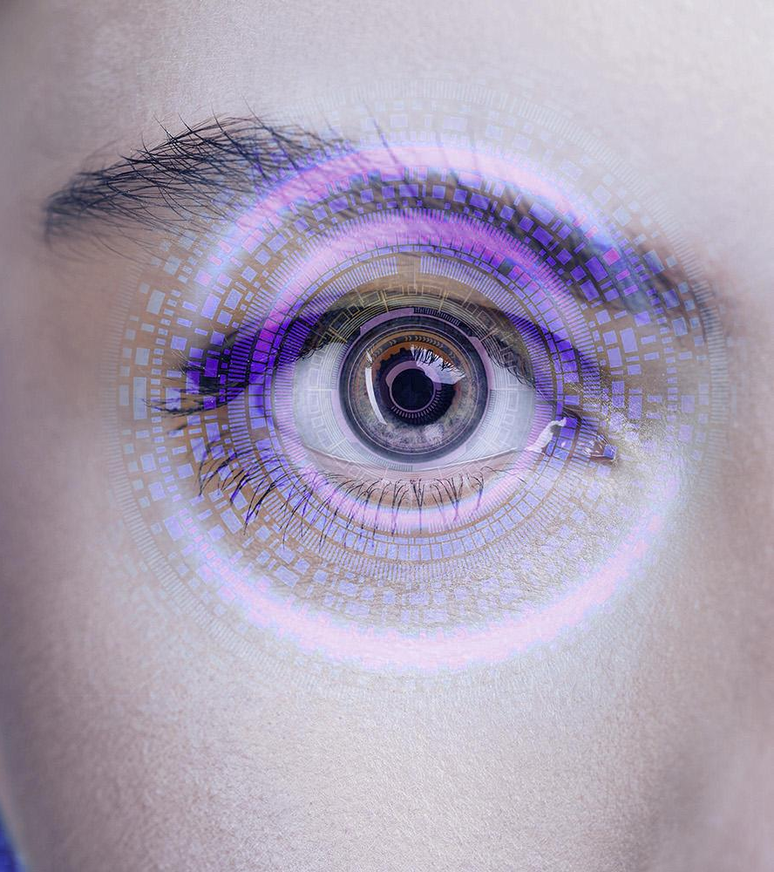
Yolo – you only look once
YOLO được giới thiệu lần đầu tiên bởi Joseph Redmon và các đồng nghiệp vào năm 2015.
Các phiên bản chính của YOLO tính đến hiện tại bao gồm:
YOLOv1 (2015)
YOLOv2 (YOLO9000, 2016)
YOLOv3 (2018)
YOLOv4 (2020)
YOLOv5 (2020
YOLOv6, YOLOv7, YOLOv8, và YOLOv9

Slide 10
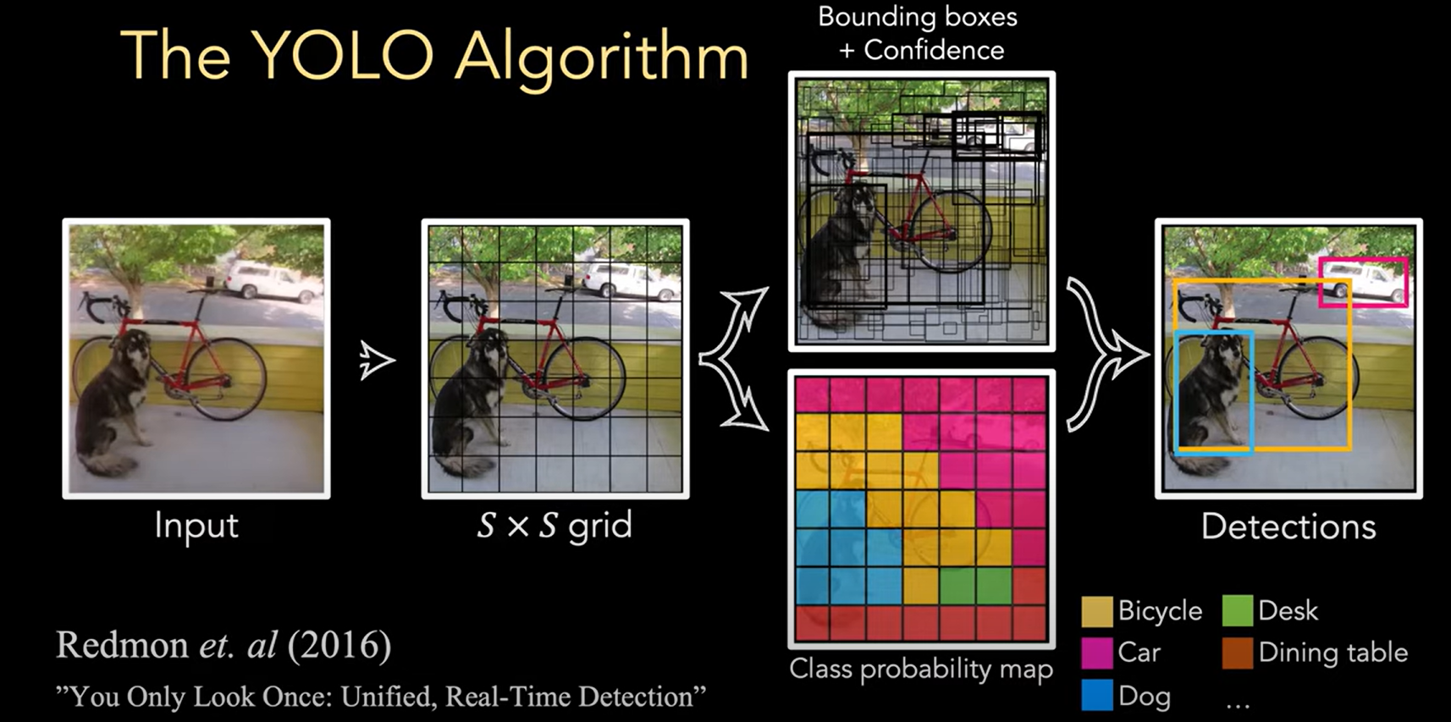

Slide 11
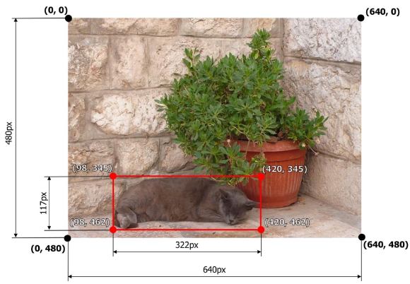
Yolo – you only look once
Coordinates of the example
bounding box in this format are
[
x = ((420 + 98) / 2) / 640,
y = ((462 + 345) / 2) / 480,
w = 322 / 640,
h = 117 / 480
]
which are [0.4046875,0.840625,0.503125,0.24375].

Slide 12
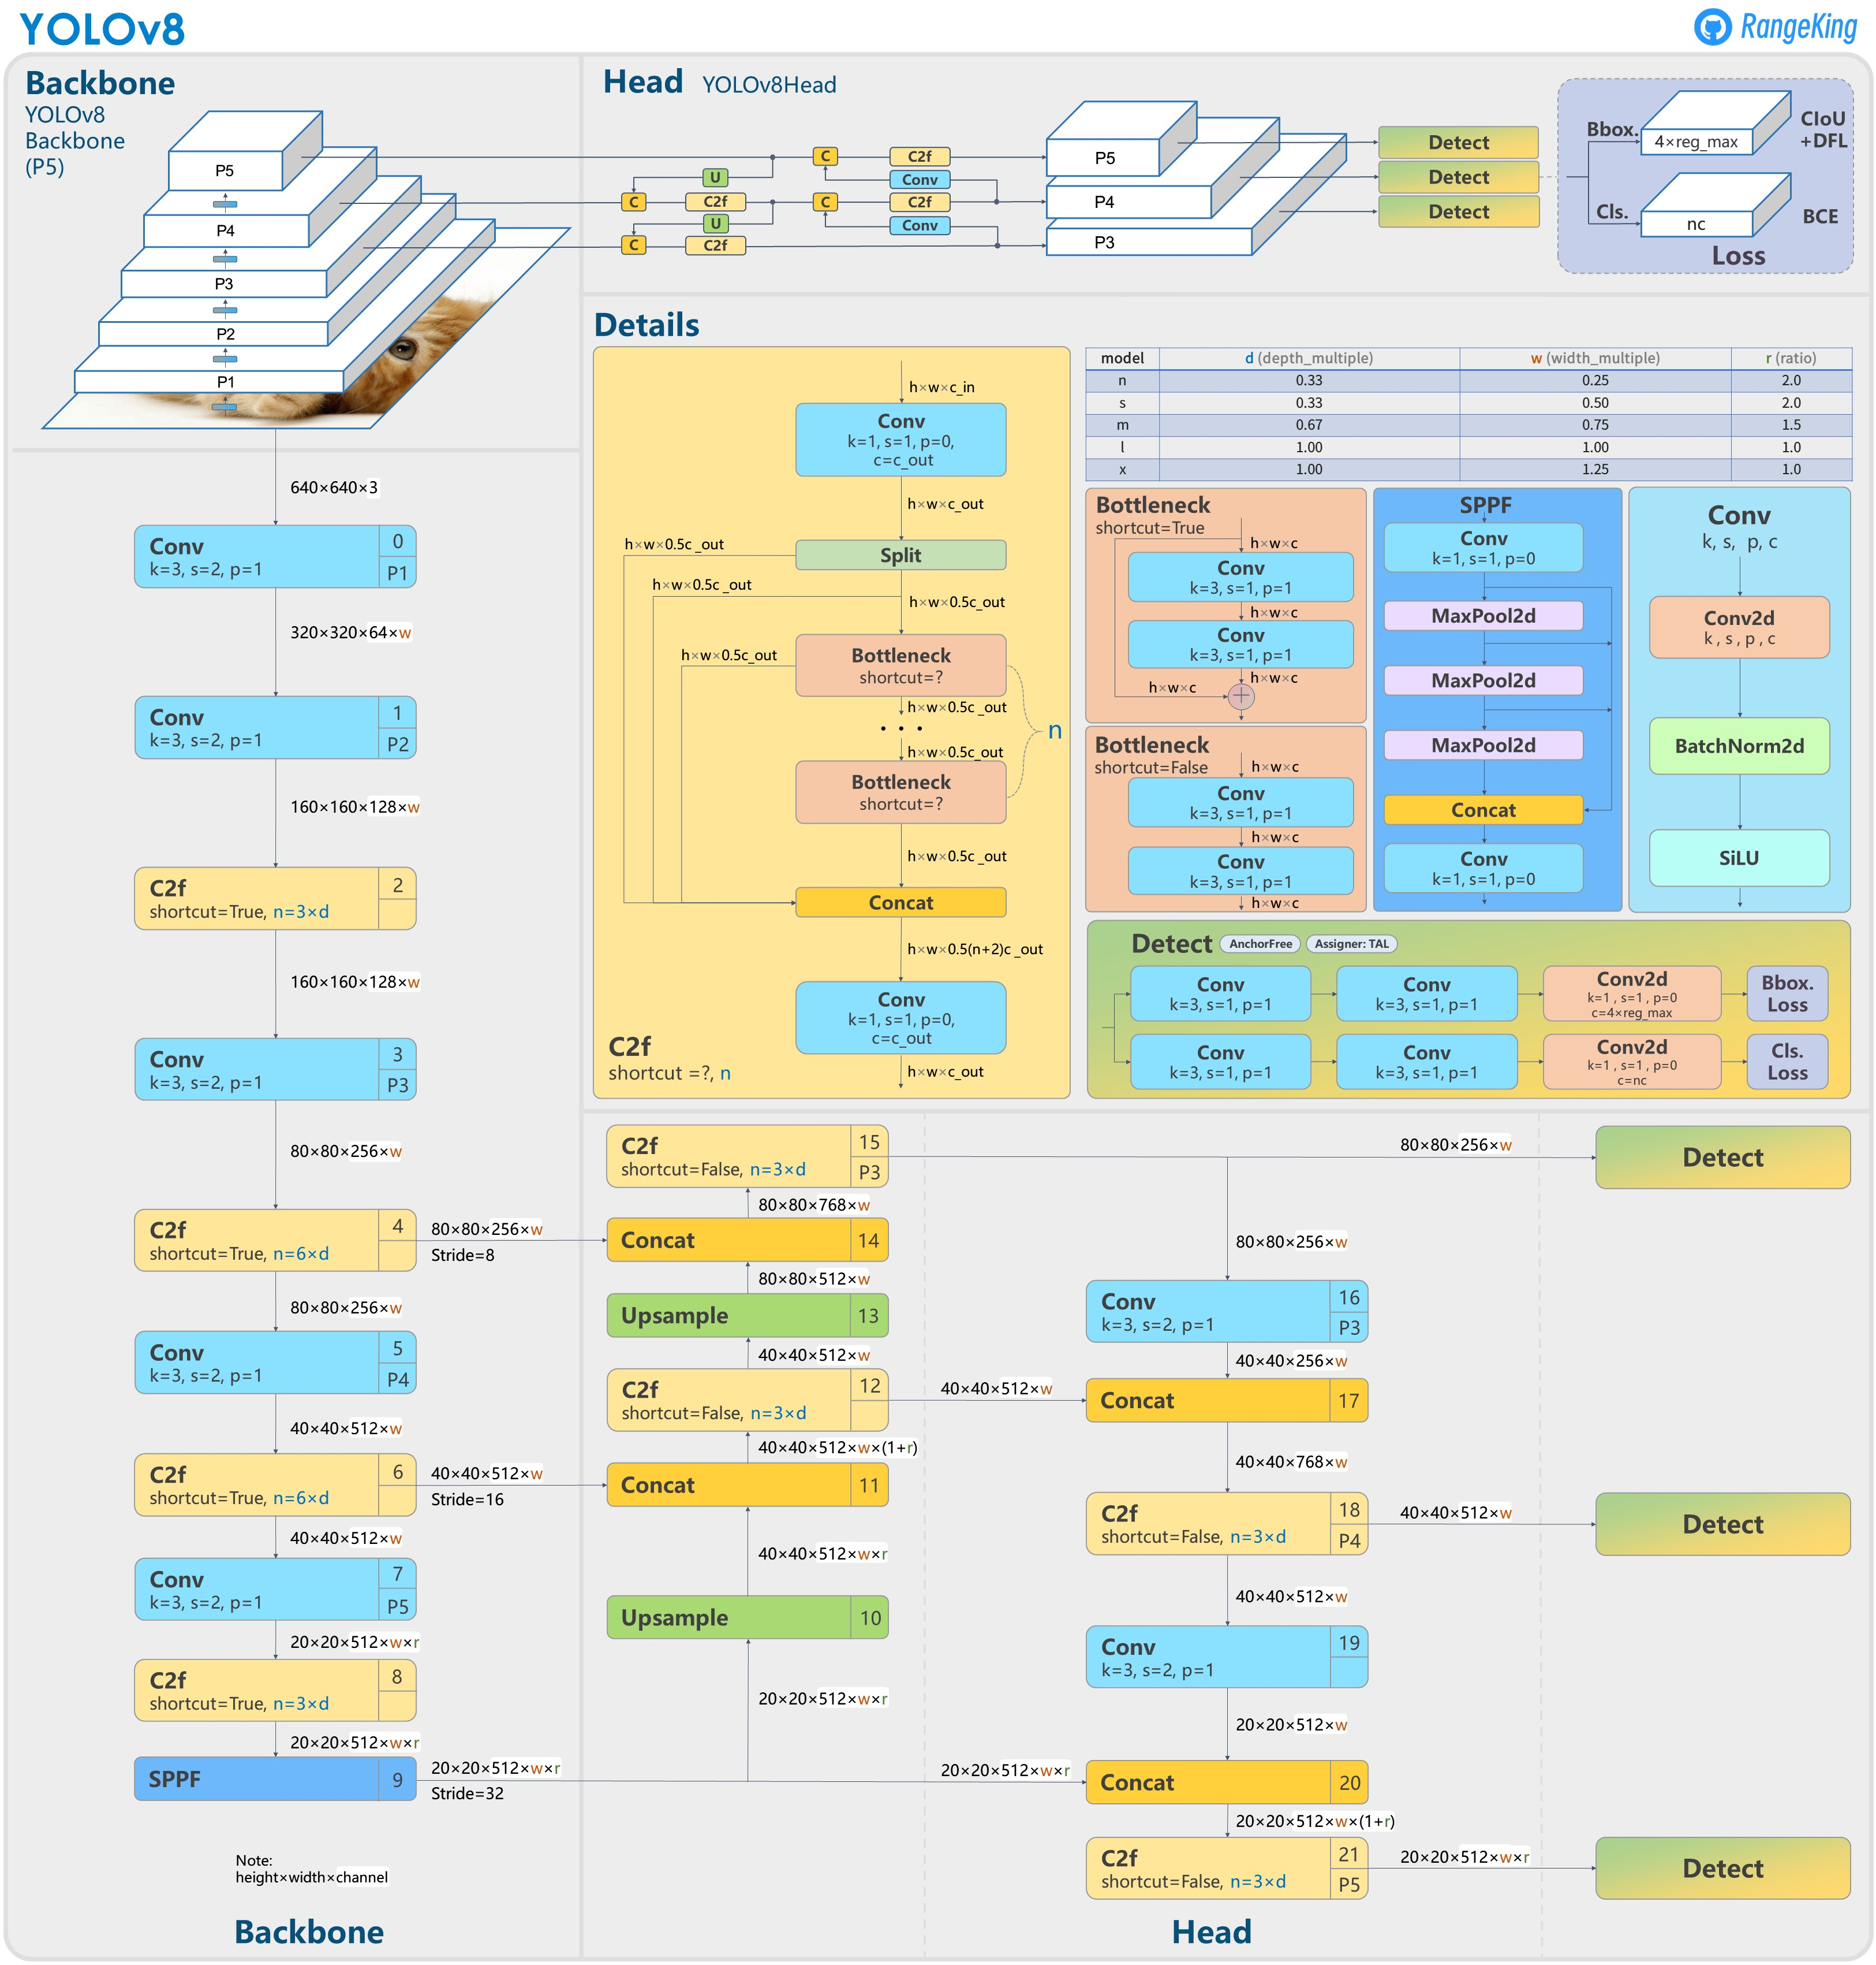
Yolov8 – you only look once

Slide 13
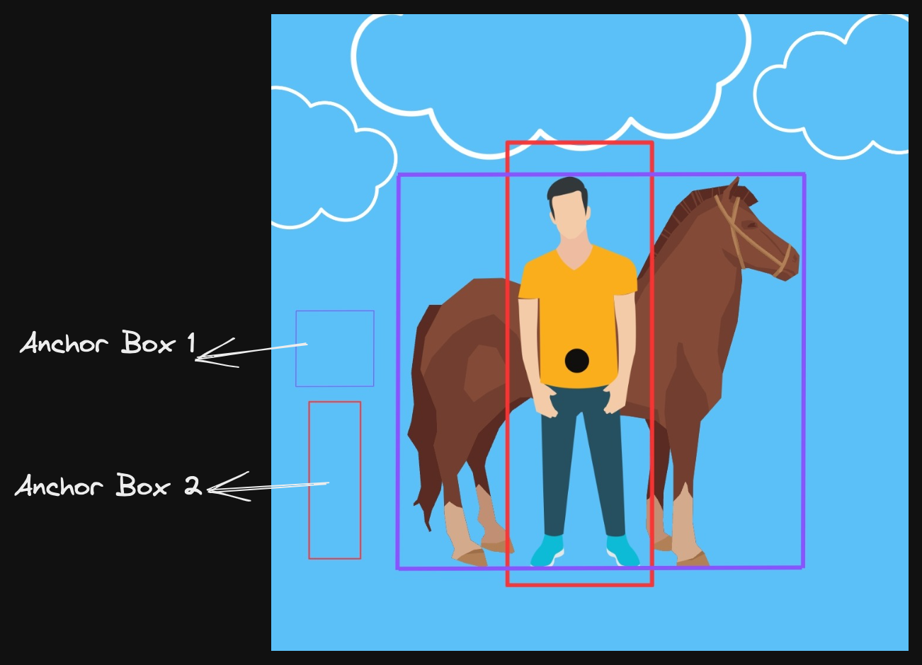
Yolov8 – you only look once
Anchor-Free Detection
Thiếu tính tổng quát.
Không có Anchor box phù hợp trong tình huống không đều.

Slide 14
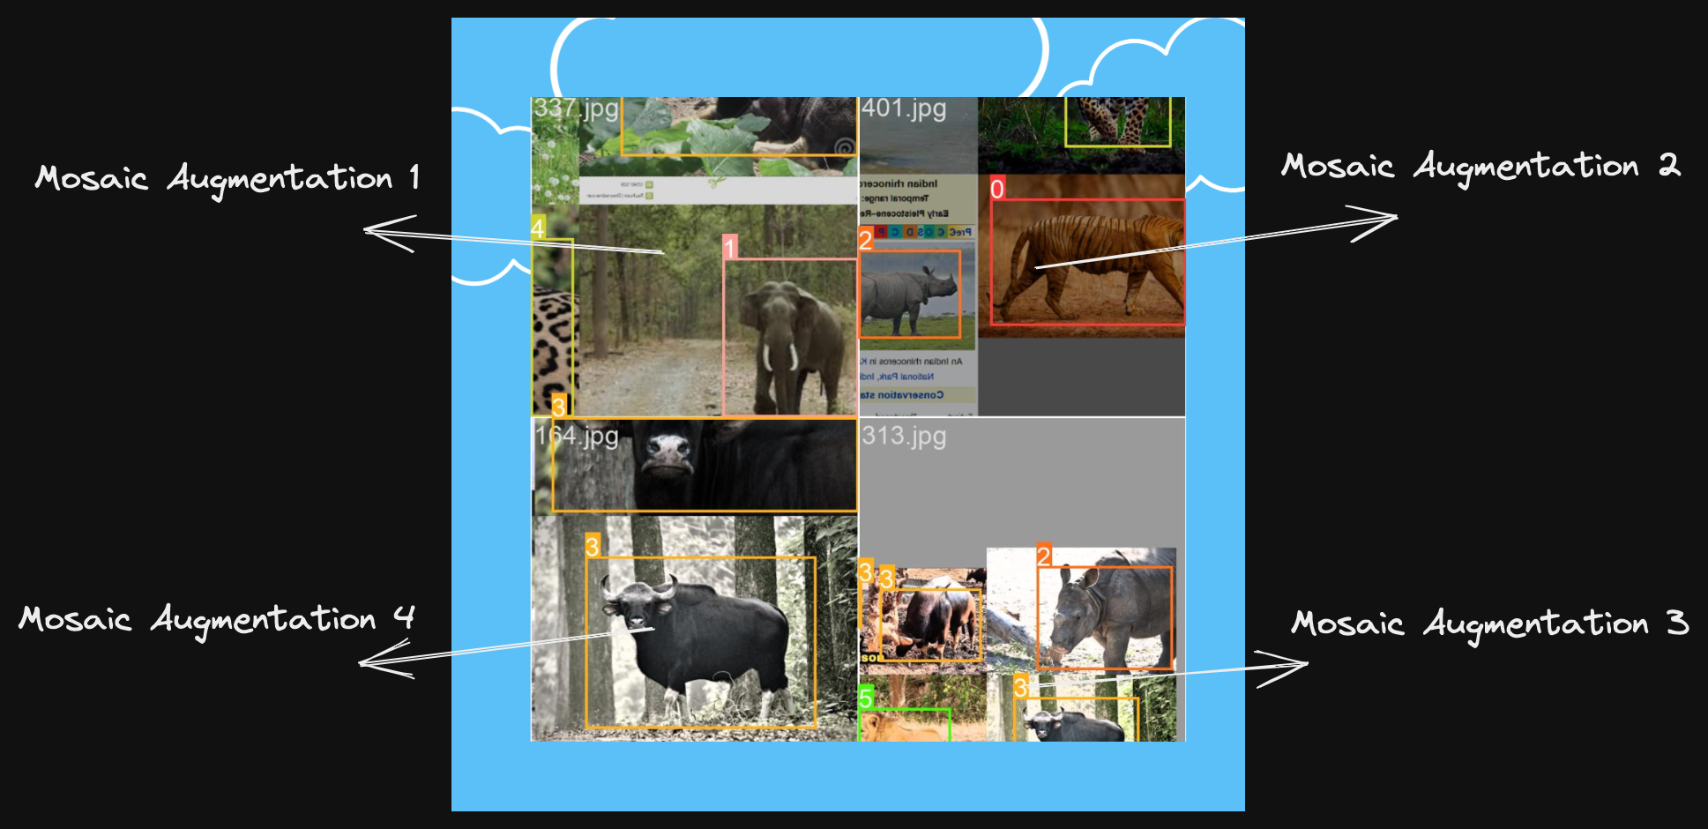
Yolov8 – you only look once
Tăng cường dữ liệu mosaic cho 10 epoch cuối

Slide 15
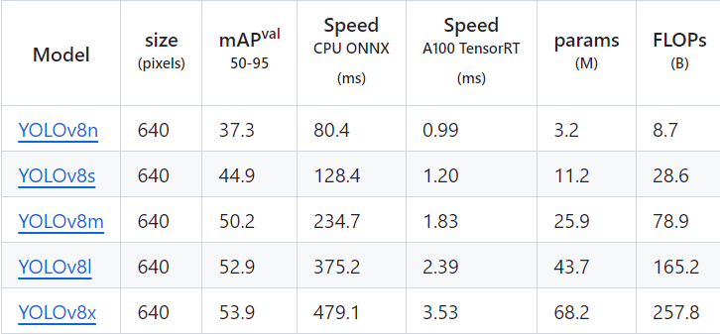
Yolov8 – you only look once

Slide 16
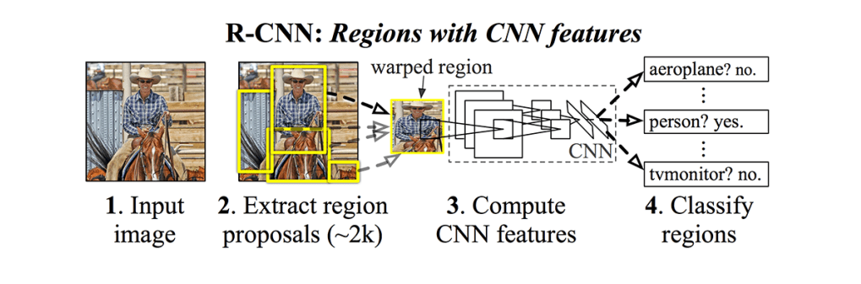
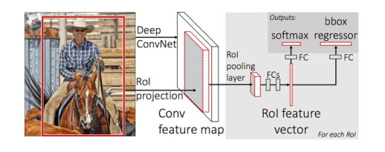
Fast R-CNN
selective search tới 2000 region proposal
Class + background

Slide 17
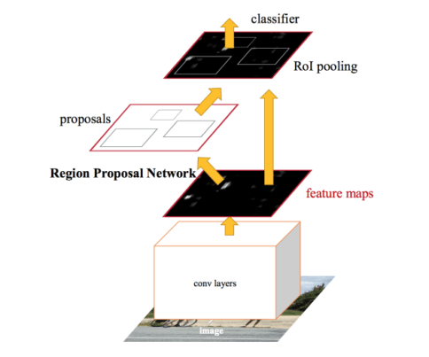
Faster R-CNN

Slide 18
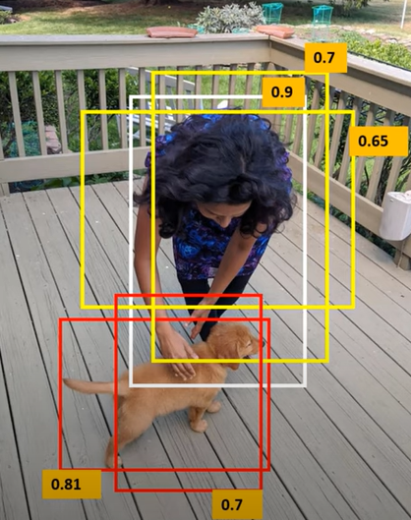
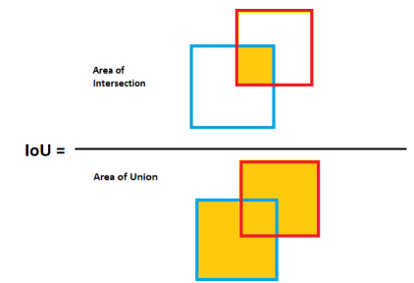
IoU – Intersection over Union

Slide 19
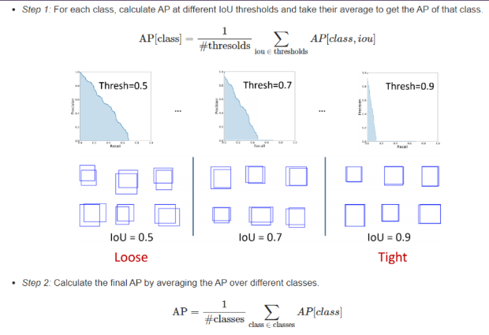

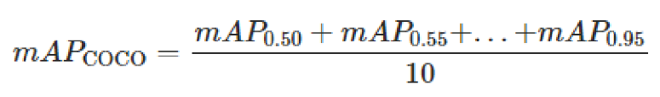
COCO: AP - mAP

Slide 20
Experiment
03
You can enter a subtitle here if you need it

Slide 21
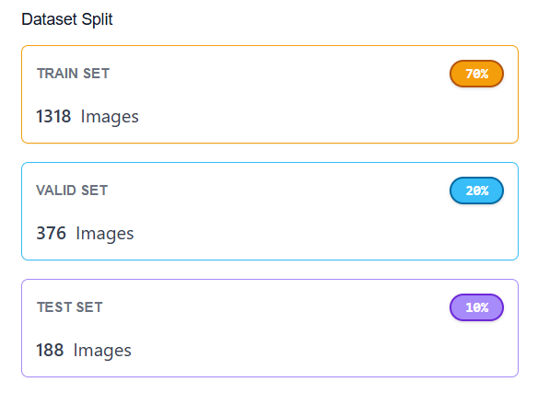
Dataset
Bộ data được thu thập từ các video không ảnh và gán nhãn thủ công bằng roboflow
Tổng cộng 1882 bức ảnh với :
+ 334 ảnh chứa đối tượng person
+ 822 ảnh chứa đối tượng tank
+ 836 ảnh chứa đối tượng mang nhãn truck
Xem chi tiết tại: ( (miliraty - v1 2024-05-30 11:24pm (roboflow.com) ) – version1

Slide 22
Evaluation - COCO
 | mAP@50:95 | mAP@50 | time
yolov8m | 0.451 | 0.819 | 1.53 h
Faster R-CNN | 0.179 | 0.437 | 5.33h

